Slide 1


H6补盲镜镜出口件说明
Company | Beijing Goldrare Automobile Parts Co., Ltd.
Version | V1.0
Date | 202310

Slide 2
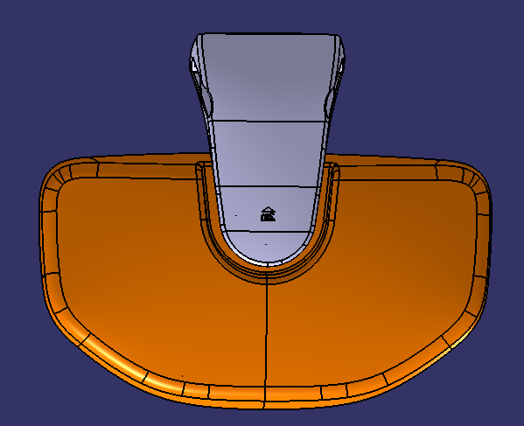
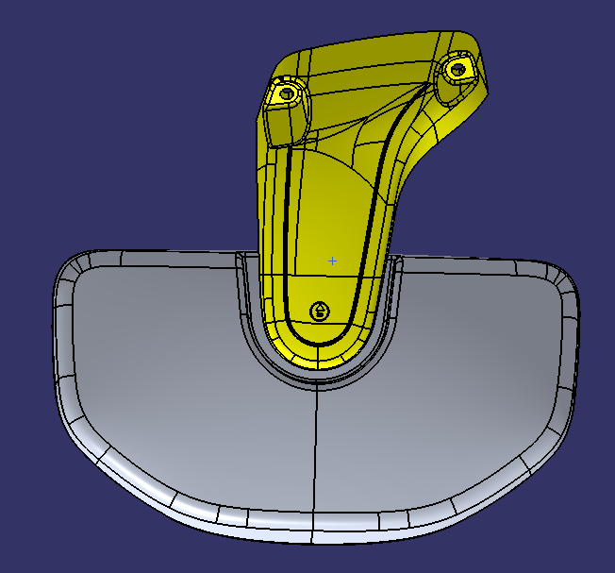
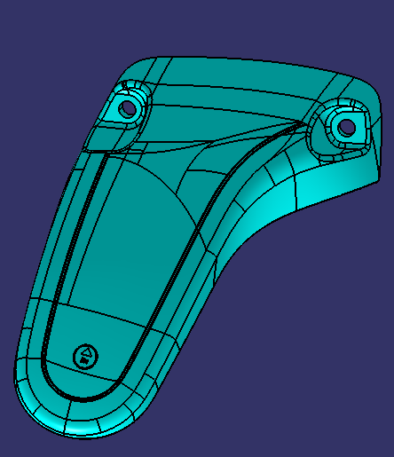
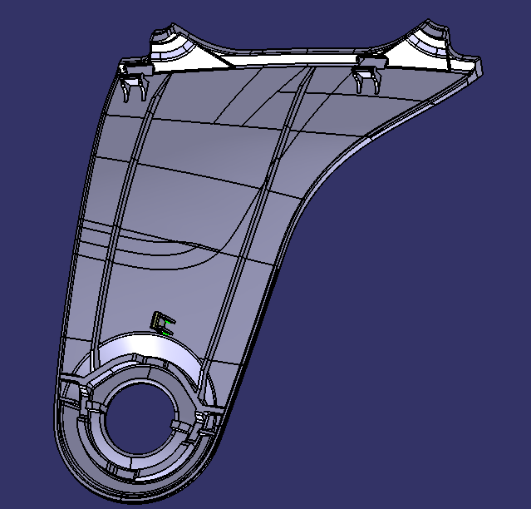
老补盲镜
国外件号：A0028106016
国内件号：A0028107516
同一产品，件号不同，不需要新开模具
新补盲镜
左舵
国外件号：A9608100002
国内件号：A0028107616
同一产品，件号不同，不需要新开模具
新补盲镜
右舵
无国内需求
国外件号：A9608100102
镜头借用左舵，需要新开右舵镜臂和右舵镜臂盖两副模具

Slide 3

垫片
无国内需求
国外件号：A0028106016
需新开此模具
总结：
需新开以下 3 副模具
名称 | 图片 | 材料 | 类型 | 以下是左舵 皮纹， 右舵皮纹需要再次确认
右舵镜臂盖 |  | PA6+GF50 | 注塑 | DEK5300.47
右舵镜臂 |  | PA6+GF50 | 注塑 | DEK5300.47
垫片 |  | PP | 注塑 | 暂无

